Slide 1
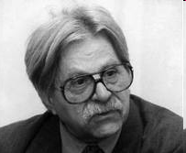
Лектира „Избор из поезије за дјецу“ Љубивоје Ршумовић

Slide 2
Биљешка о писцу:
Рођен 1939. године у Љубишу на Златибору. Школовао се у Љубишу, Чајетини, Ужицу и Београду.
Радио је на Радио Београду, затим на Телевизији Београд, гдје је био аутор емисија за дјецу„Хиљаду зашто“, „Хајде да растемо“ и „Форе и фазони“.
За многе дјечије пјесме које је он написао урађена је и музика.
Добитник је многих награда и признања за допринос дјечијој поезији.

Slide 3
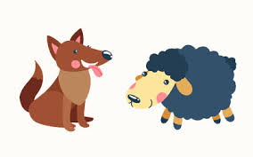
Вук и овца
Чини ми се годинама
Вук са овцом нешто има
Кад је види како пасе
Вук напросто не зна за се
Овца кад му види очи
Ни да бекне ни да скочи
Овца не сме да се брани
Вук се њеним страхом храни
Не разумем те односе
Ни зашто се не подносе

Slide 4
О коме пјесник пјева у пјесми?
Пјесник пјева о вуку и овци.
Да ли се вук и овца воле и слажу у пјесми?
Вук и овца се, по пјесниковим ријечима, не подносе.
Поред овце и вука, које се још животиње не слажу?
Пас и мачка, миш и мачка...
Како се понаша вук у пјесми?
Вук ужива у овцином страху.
Како се понаша овца у пјесми?
Овцу спречава страх да се брани.

Slide 5
Зашто се они тако понашају?
Они се тако понашају јер је вук јачи, снажнији и непријатељ је овци.
Да ли јачи увијек побјеђује?
Постоје многе ситуације у животу у којима вам неће помоћи снага него мудрост, памет и сналажљивост.
Шта сте научили из пјесме?
Некада нас страх спречава да поступимо правилно.

Slide 6
Задаци за самосталан рад
Преписати пјесму „Вук и овца“ и одговорити на сљедећа питања у свеску за лектиру:
Да ли сте некад осјетили страх од кога нисте могли да се помјерите?
Шта бисте сад урадили у тој ситуацији?

Slide 7
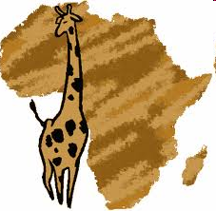
На крају часа ћемо сви заједно отпутовати у Африку. Послушајте пјесму!

